Slide 1
עתיד ההתמחות בפסיכולוגיה קלינית ברפורמה מה שאנו יודעים כיום ומה שעדיין לא

Slide 2
לחלום את הרפורמה – שלב הפנטזיה הלא מודעת
הכפלת התקציב המיועד לטיפול נפשי בקהילה
הכפלת מספר מקבלי הסיוע
שיפור השירות והאיכות בטיפול

Slide 3
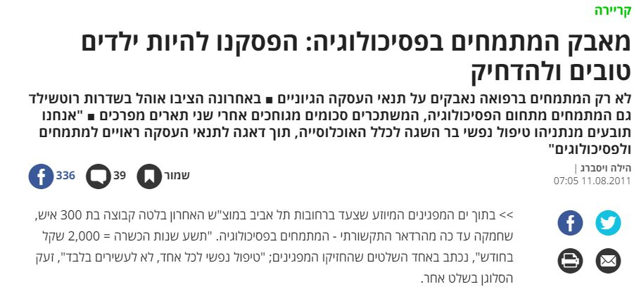
הבטחות..2011

Slide 4
ועוד הבטחות..2012

Slide 5
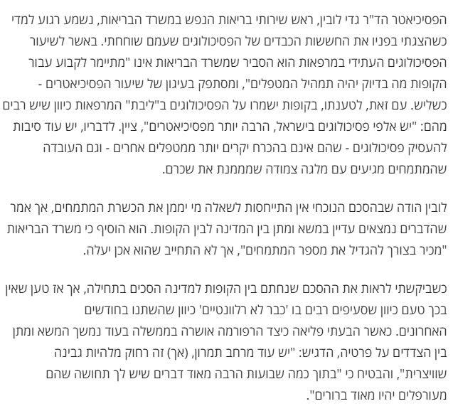

Slide 6
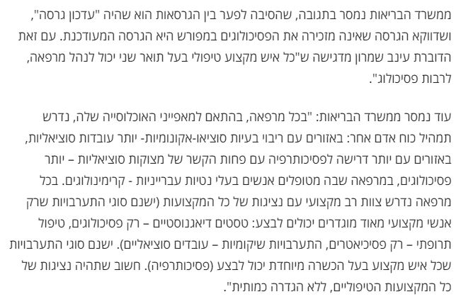
גזר דין מוות לפסיכולוגיה הקלינית? לא לפי משרד הבריאות 21.11.2013

Slide 7
מכתב ממנכ"ל משרד הבריאות 22.12.2013

Slide 8
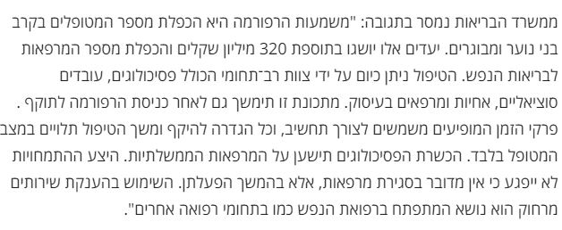

Slide 9
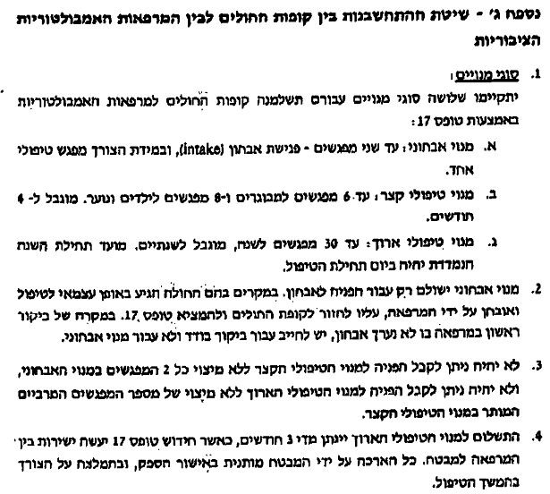
איזה שירות יינתן במרפאות (אם אכן יינתן) ובמה ניתן יהיה להתמחות?

Slide 11
מגע אינו שעת טיפול

Slide 12
השאלה היא לא טיפול דינמי מול CBT
אורכי מנוי לא רלבנטיים לשום טיפול
ללא תקצוב להדרכה
כשלא יודעים מראש יהיה אורך הטיפול גם אי אפשר לטפל עם פרוטוקול
ללא מרחב להתבונן ולהבין

Slide 13
מה אומרים על ההדרכות וההתמחות?
ד"ר בן ציון מלאומית הוא מהנחרצים במיוחד בהקשר הזה: "הפסיכולוגים שמתנגדים לרפורמה וטוענים שמדובר בבכייה לדורות, מעדיפים לשמר את המצב הקיים שבו הסגל יושב להדרכה, ואז בהדרכה להדרכה ובהדרכה להדרכה להדרכה", הוא אומר. "אני ניהלתי מרפאה ציבורית והייתי משתגע מהם. ישבו אצלי 16 פסיכולוגים, שביחד טיפלו בעשרה מטופלים. כשפסיכולוג עובד בשוק הפרטי הוא רואה משהו כמו עשרה מטופלים ביום, אבל ראה איזה פלא, כשהוא עובר למרפאה הציבורית הוא לא יכול לטפל ביותר מחמישה בו זמנית, בטענה שצריך מרווח של שעה בין מטופל למטופל כדי לכתוב את פרטי המקרה. באה הרפורמה ואומרת — נגמרה החגיגה.

Slide 14
שלום רות,
אני שמח לקרוא את תגובתך. את נמצאת במרכז העניינים ולכן קולך חייב להישמע.
אני מסכים איתך שזה צריך להיות כיוון העבודה.
אני מסכים איתך שצריכים להיעשות שינויים בתהליך ההתמחות כדי להפוך את המתמחים ליותר אטרקטיביים ולא זוללי משאבים כמו שהם עכשיו.

Slide 15
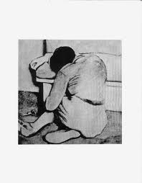

Slide 16
וועדת גרמן 25.07.2013 – הפסיכיאטריה מקצוע במצוקה

Slide 17
המחסור בכח אדם רפואי וסיעודי בתחום בריאות הנפש – כנסת ישראל 13.03.2014

Slide 19
כי כואב הלב

Slide 21
אז מה אנחנו יודעים בנוגע להתמחות בפסיכולוגיה קלינית ברפורמה?
1- אין תקינה לפסיכולוגים ומתמחים בכלל זה.
2- אין תקצוב להכשרת מתמחים.
3- גם אם התחנות תישארנה לא יתקיימו תנאים שמאפשרים טיפול או התמחות.
4- רשימת המתנה של שנים שהולכת ומתארכת.

Slide 22
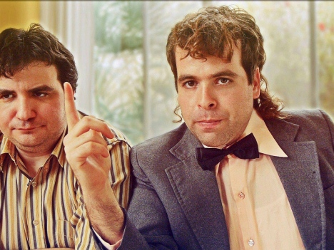
מה אנחנו עוד לא יודעים?
האם יחד עם הרפורמה יבוא גם המשיח

